Slide 2
Vodíková strategie Ústeckého kraje a
podpora rozvoje vodíkového hospodářství v Ústeckém kraji
Ústí nad Labem, 25.11.2021

Slide 3
Ústecký kraj a podpora rozvoje vodíkové ekonomiky – aktuální stav
Memorandum o partnerství a spolupráci při rozvoji komplexního využití vodíku jako zdroje čisté energie v Ústeckém kraji
váže na aktivity Vodíkové platformy Ústeckého kraje.
23 signatářů – další subjekty na aktivitách platformy participují.
pravidelný přenos informací z evropské a resortní úrovně.
Vodíková témata jsou významně akcentována v rámci RIS3 Ústeckého kraje.
Ústecký kraj je prvním regionem ČR v evropském partnerství vodíkových údolí.
Od ledna 2022 se stane členem Regionálního pilíře iniciativy Hydrogen Europe
intenzifikace mezinárodní spolupráce a zapojování se do nadnárodních projektů,
možnost využití podpůrných služeb,
zapojení do přípravy a připomínkování evropské vodíkové legislativy.

Slide 4
Spolupráce stakeholderů v oblasti vodíkové ekonomiky
Regionální odborná debata v rámci „kulatých stolů“
ICUK – koordinace a podpora za kraj
KHK ÚK – odborný garant
Vedení ÚK - sledování postupu na vrcholové úrovni
Výroba H2
Energetika a H2
H2 a průmysl
Distribuce H2
H2 a výzkum, vývoj a vzdělávání
H2 v mobilitě a budovách
Vodíková platforma ÚK (HSR-ÚK) – koordinace a přenos informací z členské základny

Slide 5
Ústecký kraj a podpora rozvoje vodíkové ekonomiky – budoucnost
Pro další posun je nezbytné:
definovat rozvojové cíle regionu na úrovni vodíkové ekonomiky,
⇨ Vodíková strategie Ústeckého kraje,
zajistit poradenské služby, informační servis a přístup k relevantním finančním zdrojům,
podporovat rozvoj společných projektů – např. rozvoj tzv. vodíkového klastru,
reprezentovat region na úrovni evropských platforem spjatých s problematikou vodíku, transformace a dekarbonizace, mj.:
Evropská vodíková aliance,
Platforma pro spravedlivou transformaci,
Vodíková údolí,
Hydrogen Europe apod.

Slide 6
Vodíková strategie Ústeckého kraje
Vzniká na principu využití bottom-up approach – mj. prostřednictvím aktivity tzv. kulatých stolů.
Přispěje k efektivnímu využití evropských dotačních prostředků.
Nástroj pro prezentaci rozvojových příležitostí kraje v rámci vodíkové ekonomiky – strategie bude součástí aktualizované RIS3 Ústeckého kraje.
Strategie jako cestovní mapa rozvojových cílů a plánovaných aktivit na úrovni vodíkové ekonomiky, např.:
instalovaný výkon zařízení na výrobu vodíku,
počet plnících vodíkových stanic,
počet vozidel (autobusů, osobních a nákladních automobilů, vlaků…),
atd.
Zajištění maximální efektivity regionální komunikace a spolupráce stakeholderů v Ústeckém kraji.

Slide 7
Vodíková strategie Ústeckého kraje
Primární vstupní dokumenty:
Vodíková strategie pro klimaticky neutrální Evropu.
Vodíková strategie České republiky.
Studie proveditelnosti rozvoje hodnotového řetězce vodíkového hospodářství v Ústeckém kraji
Studie proveditelnosti rozvoje inovačního prostředí pro posílení kapacit VaV a souvisejících vzdělávacích kapacit v oblasti vodíku v Ústeckém kraji
Definice vizí a cílů v rámci strategie:
vedle vstupních dokumentů je zásadní činnost „kulatých stolů“ a komunikace s regionálními, „vodíkovými“ stakeholdery
vize a cíle jsou definovány v jednotlivých segmentechvodíkové ekonomiky, např. v horizontu roku 2050 by mohlo být:
v Ústeckém kraji produkováno až 123 tis. tun zeleného vodíku,
v Ústeckém kraji v provozu až 42 000 vodíkových osobních automobilů, až 330 vodíkových autobusů majících možnost využít krajskou síť až 71 vodíkových plnících stanic.

Slide 8
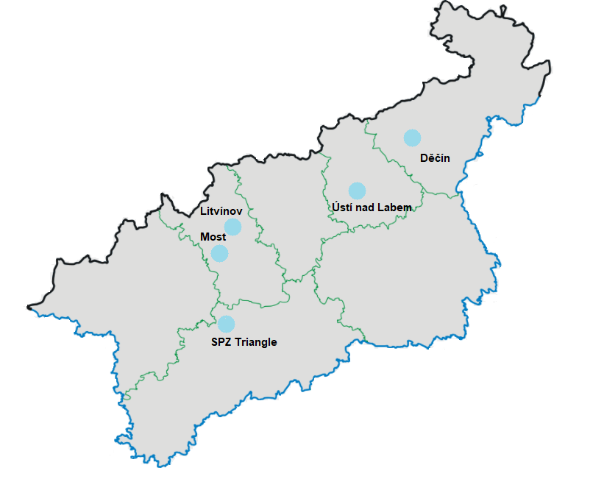
Vodíková strategie Ústeckého kraje
Rozvojové póly vodíkového hospodářství v Ústeckém kraji:

Slide 9
Zapojte se a přispějte k optimálnímu nastavení obsahu Vodíkové strategie Ústeckého kraje!
Děkuji Vám za pozornost!
Gabriela Nekolová
předsedkyně HSR-ÚK
Budovatelů 2532, 434 37 Most
telefon: 476 206 859
e-mail: nekolova@hsr-uk.cz
www.hsr-uk.cz

